Slide 1

Türkçe Öğreniyoruz
35. Emekliler / Τρίτη Ηλικία
Δρ Ελένη Χαραλάμπους
https://www.e-charalambous.com
elenecharalampous72@gmail.com

Slide 2

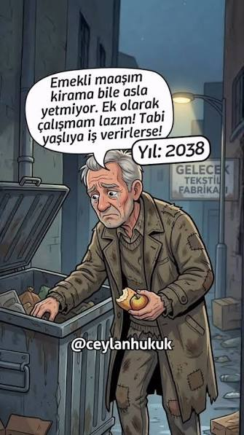
https://share.google/yC72gQWnPsb42vI6W

Slide 3

DİNLEME

Slide 4
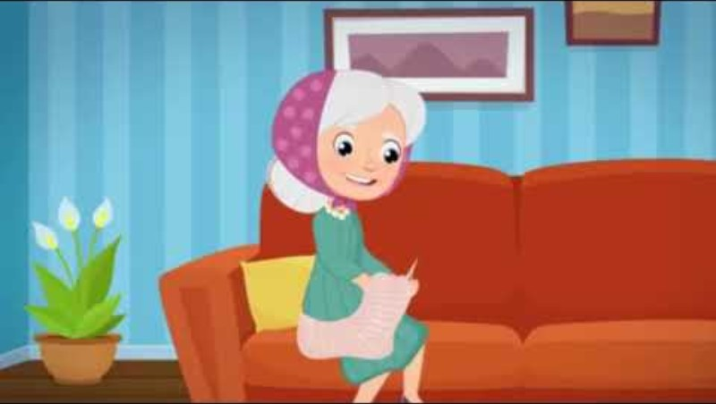
Bu şarkı sözlerine göre çocukların gözünden "nine" ne demek? Detaylıca açıklar mısınız?
Ailemin ______,
kalbimin ______,
içimdedir______.
Ben sorarım o ______.
Sesi kalbimi ______.
______öğrenir.
______ bilirim.

Slide 5
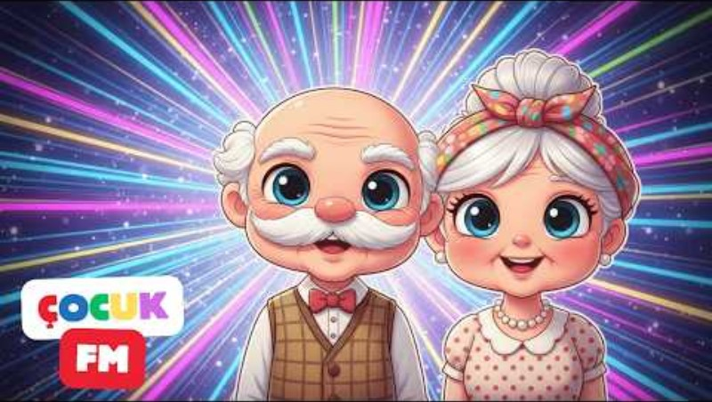
Yaşlılara Saygı Şarkısı - 18-24 Mart Yaşlılar Haftası Şarkıları

Slide 6
KONUŞMA
Sizce emeklilik yılları nasıl olmalı?

Slide 7

Çeşitli kurslara katılmalı.
Οnun rutinine uyan insanlar ve uğraşlarla boşlukları doldurabilir.
Torunlarıyla görüşmeli.
Arkadaşlarıyla buluşmalı.
Yeni bir yerlere seyahat etmeli.
Yaşlı bakım yurdunda / Huzurevlerinde yalnız kalmamalı.
Yaşlılar aktif ve verimli bir yaşlılık dönemi geçirmeli.
Aktif ve sağlıklı yaşlanmalı.
Oturduğunuz yerden kalkmalısınız ve ona yer vermelisiniz.
Özellikle [yalnız yaşayan yaşlılar için] daha fazlasını yapmalıyız.
Devlet, muhtaç yaşlılar için eve yemek götürme gibi birçok faydalı iş yapmalı.

Slide 8
OKUMA

Slide 9
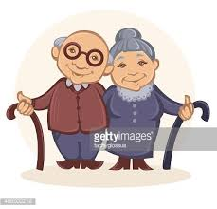
Emekli olma şeklini “zamana göre emeklilik” ve “tercihe göre emeklilik” diye ikiye ayırabiliriz.
Zamana göre emeklilik iki alt kısma ayrılır: “Erken emeklilik” ve “zamanında emeklilik.”
Tercihe göre emekliliğin de “gönüllü emeklilik” ve “zorunlu (istemeden olan) emeklilik” diye iki alt çeşidi vardır.
Çeşitli ülkelerde ortalama yasal emeklilik yaşı kadında 50-65, erkekte ise 55-70 arasında değişmektedir.
Almanya, Hollanda ve İspanya gibi bazı ülkelerde kadın ve erkek emeklilik yaşı (65) aynıdır.
Fransa, İtalya ve Yunanistan’da ise kadın emeklilik yaşı 60 iken erkekte 65 tir.
İlgili yasaya göre Türkiye’de kadınlar 58, erkekler ise 60 yaşında emekli olma hakkını elde ederler. Geçmiş yıllarda 40’lı yaşlarda bile emekli olma imkânı vardı.
Emeklilik insanın altın çağıdır!
Dünya nüfusunun %9’unu yaşlılar oluşturuyor.
Birleşmiş Milletler 1 Ekim’i Dünya Yaşlılar Günü olarak ilan etti.
Kıbrıs’ ta yaşlı nüfus oranı son beş yılda %17 arttı.
Yaşlı nüfusunun %44’ünü erkekler, %56’sını ise kadınlar oluşturuyor.
İnsanın kendini emekliliğe hazırlaması, yolculuk öncesi bavul doldurmaya benzer.
Emeklilik çalışanın hayat kitabındaki son bölümdür.
Emeklilik boş boş oturmak demek değildir.
Emeklilik sabahları erken kalkmak zorunda olmamak demek değildir.

Slide 10
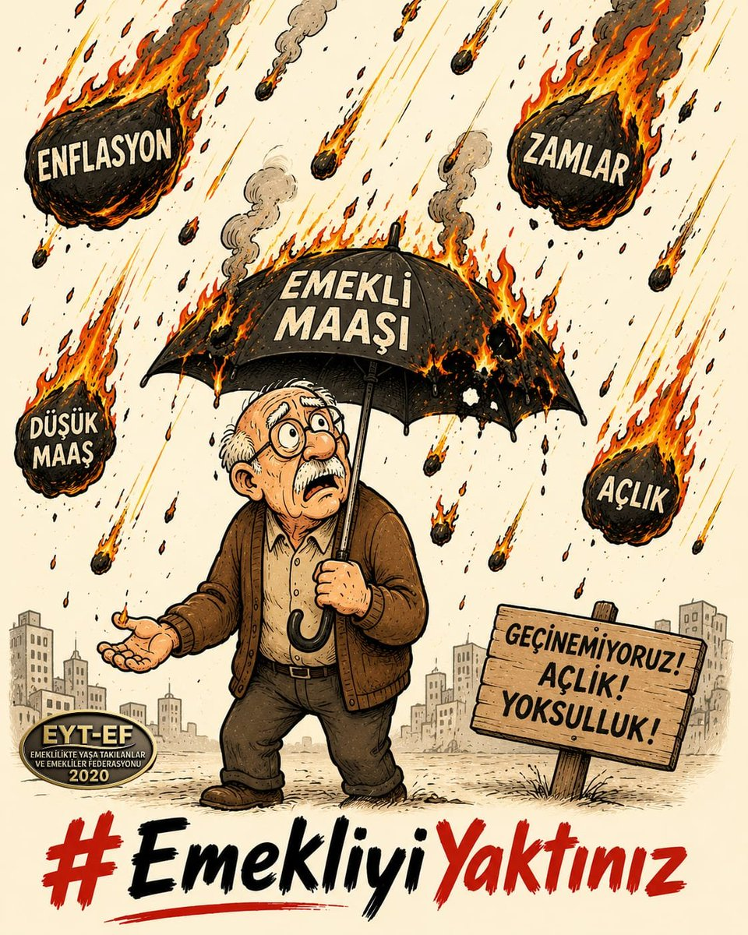
Emeklilikte Sorunları :
Yalnızlık yaşla önemli ölçüde artmaktadır.
Yalnızlığın hayati bir tehlike olduğu yıllardır bilinir.
Emeklinin boş zamanı oldukça fazladır.
Emekli kendini “sudan çıkmış balık” gibi hissedebilir.
Emekliliği etkileyen en olumsuz duygu yalnızlıktır.
Kimsenin haberi olmadan, bir evde veya yaşlı bakım yurdunda yalnız kalır.
Çocuksuz eşlerde bu duygu daha yaygındır.
Sosyal hayatı değişir.
https://share.google/Z3JJy8puuYK2sXBCk

Slide 11
YAZMA

Slide 12
Sevdiğimiz bu insanlara karşı nasıl davranmalıyız?
Dinimiz, yaşlılara saygıyı emreder.
Onlara karşı saygılı ve güler yüzlü olmamız gerekir.
Bir gün yaşlanacağımızı düşünerek kendimizi onların yerine koymalıyız.
Yaşlı insanlara değer vermeliyiz.
Yaşlı insanlar öncelikle bizden daha bilgili ve tecrübeli olduklarından dolayı onların tavsiyelerine kulak vermeliyiz.
Yaşlı insanlar öncelikle bizden daha bilgili ve tecrübeli olduklarından dolayı onların söylediklerine kulak vermeliyiz.
Onlara yardım etmeliyiz.
Günlük hayatta birçok konuda önceliği yaşlılara vermeliyiz.
Örneğin toplu taşıma araçlarında yaşlılara yer vermeliyiz.
Yolda yaşlı bir yayaya yol vermeliyiz.
Bizden yardım istediklerinde onları geri çevirmemeli.
Benzer birçok konuda yaşlılara günlük hayatlarında yardımcı olmalıyız.
Emeklilik döneminin en verimli şekilde geçmesi için planlarını erkenden hazırlamalı.
İnsanın emekliliğe girme krizinden nasıl kurtulacakları kişiden kişiye değişir.
Emekliliğin olumsuz ekonomik etkilerini azaltmak için çok önceden tasarruf planı yapmamız gerekir.
Emekliliğin olumsuz ekonomik, sosyal ve psikolojik etkilerinden korunmak için bireye ve devlete düşen görevler vardır.
Devlet bir emeklilik politikası oluşturmalıdır.
Devlet emeklilerini yokluğa ve yoksulluğa terk etmemelidir.
Emekliliği bir bitme ve tükenme değil, bir yeniden başlangıç olarak algılamalı.

Slide 13
TEKRAR

Slide 14
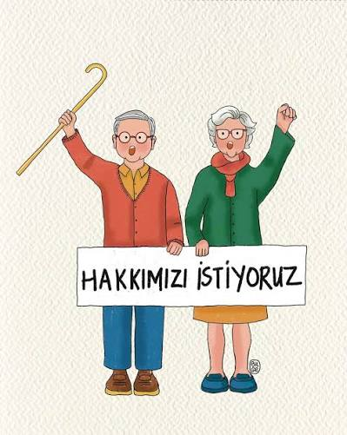
EMEKLİLİK YILLARI VE YALNIZLIK
Terim :
Υaşlılık hayatını daha iyi değerlendirme imkanı veren bir dönemdir.
Yaşlılık doğal bir süreçtir.
Özellikler:
Yaşlılarda bedeni zayıflıklar görülmektedir.
Daha fazla zamana sahiptir.
Kendi görüşünde ısrar etmektedir.
Gençlere hürriyet vermemektedir.
Toplumdan geri çekilmektedir.
Yaşlılar ölümden sıkça bahsetmektedir.
Zorluklar:
Yaşlı yalnızlıktan ve boş oturmaktan çok sıkılmaktadır.
Yalnızlıktan etkilenmektedir.
Çaresiz, değersiz, önemsiz hissetmektedir.
Yaşlılarda depresyon görülmektedir.
Öneriler:
Çeşitli kurslara katılabilir.
Uğraşlarla boşlukları doldurabilir.
-(y)A karşı hoşgörülü ve nazik davranmalıyız.
https://share.google/MuVjUIt0Tx7B5chOh

Slide 15
YENİ KELİMELER
üstlenmek
αναλαμβάνω
tecrübe
πείρα
bedenî zayıflık
σωματική αδυναμία
merhamet etmek
συμπονώ
yalnızlığa itilmek
σπρώχνομαι στη μοναξιά
yalnızlıktan etkilenmek
επηρεάζομαι
yakınlaşmak
πλησιάζω
razı olmak
δέχομαι
huzurevi / yaşlı bakım yurdu / yaşlı bakımevi
γηροκομείο
en büyük yanılgımız
η πιο μεγάλη πλάνη
yalnızlık korkusu
ο φόβος της μοναξιάς
çaresiz hissetmek
νιώθω απελπισμένος
can sıkıntısı çekmek = sıkılma
ανία
onları yük olarak görmek
τους βλέπω ως βάρος
sağlıklı yaşlanmak
γερνώ με υγεία
kolaylaştırmak
διευκολύνω
tavsiyelerine kulak vermek
εισακούω τις συμβουλές τους
toplu taşıma araçlarında
μέσα μαζικής συγκοινωνίας
bunama
γεροντική άνοια
kulak vermek = dikkatli bir biçimde dinlemek değer vermek

Slide 16

Öztürk, T., Akçay, S., Yiğit, A., Taşdemir, E., & Başak, S. S. (2005α). Gökkuşağı Türkçe: Ders Kitabi 5. Dilset Yayınları.
Öztürk, T., Akçay, S., Yiğit, A., Taşdemir, E., & Başak, S. S. (2005b). Gökkuşağı Türkçe: Çalışma Kitabi 5. Dilset Yayınları.

Slide 17

Ders bitti.
Ders bitti.
Beni dinlediğiniz için teşekkür ederim!
Ders bitti.
Sorularınız var mı?

Slide 18

www.e-charalambous.com

